Slide 1


YAPAY ZEKA GELECEĞİN TEKNOLOJİSİ
Yapay zeka hayatımızı şekillendiriyor ve hızla gelişiyor.
RAMAZAN ÇELİK
MEF Üniversitesi
MEF Kütüphane
Tarih/Saat
TKD İstanbul Öğrenci Gelişim Akademisi -2

Slide 2
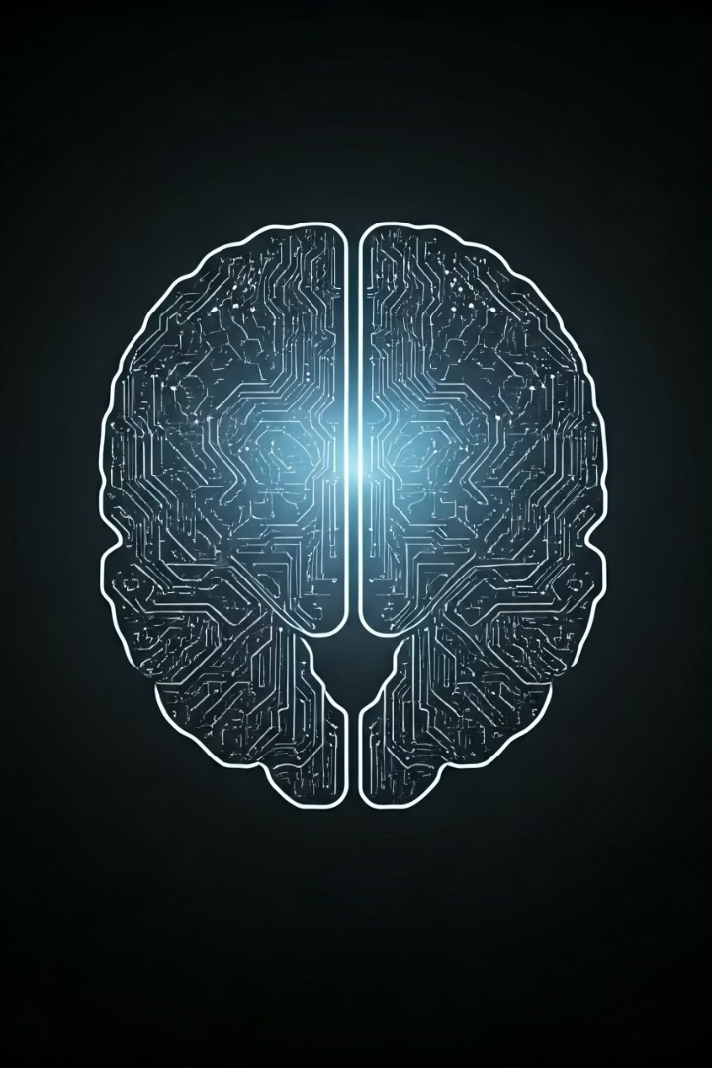
Yapay Zekaya Giriş
Yapay zeka, makinelerin insan gibi öğrenip karar vermesidir. Günümüzde hızla değişen dünyamızda önemli bir rol oynar.
TKD İstanbul Öğrenci Gelişim Akademisi - 2

Slide 3
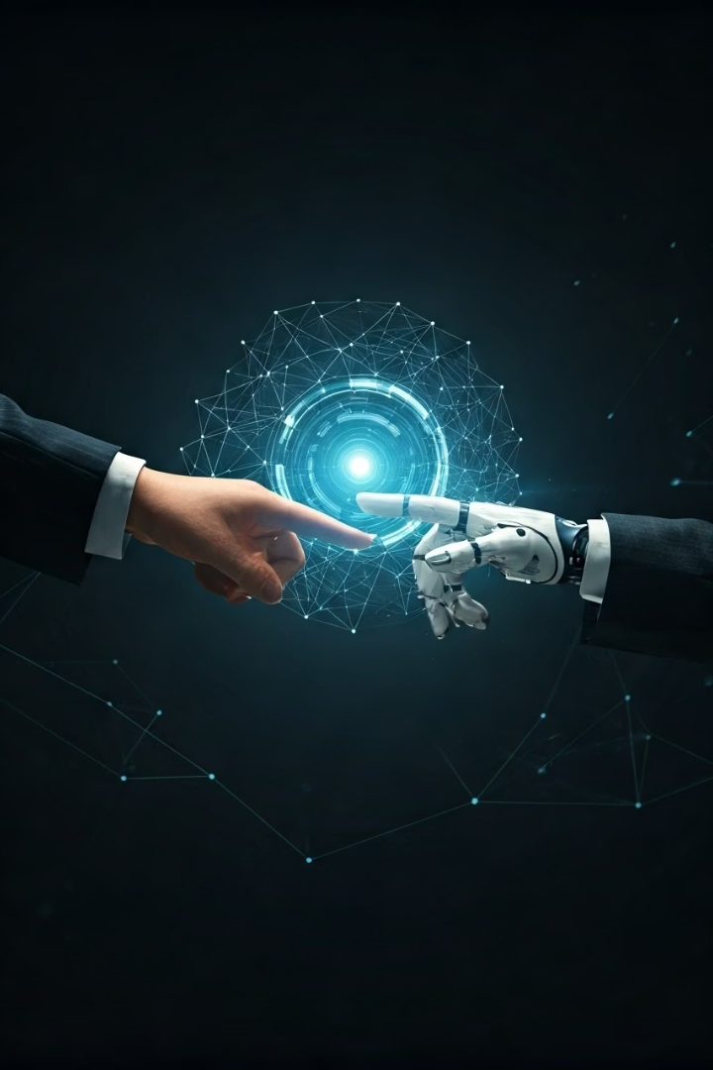
Yapay Zeka Nedir?
TANIM
Makinelerin deneyimle öğrenip, görev yapabilme yeteneği.
ALT DALLARI
Makine öğrenimi, derin öğrenme, doğal dil işleme gibi alt disiplinler.
KAPSAM
Görüntü analizi, ses tanıma ve veri işleme gibi uygulamalar.
TKD İstanbul Öğrenci Gelişim Akademisi - 2

Slide 4

Yapay Zekanın Önemi
Verimlilik Artışı
Karmaşık Sorun Çözme
Yeni İş ve Fırsatlar
Tekrarlayan işler otomatikleşerek zaman kazandırır.
Büyük veriden anlamlı sonuçlar çıkarır.
Yapay zeka sektöründe yeni beceriler ve iş alanları oluşur.
TKD İstanbul Öğrenci Gelişim Akademisi - 2

Slide 5
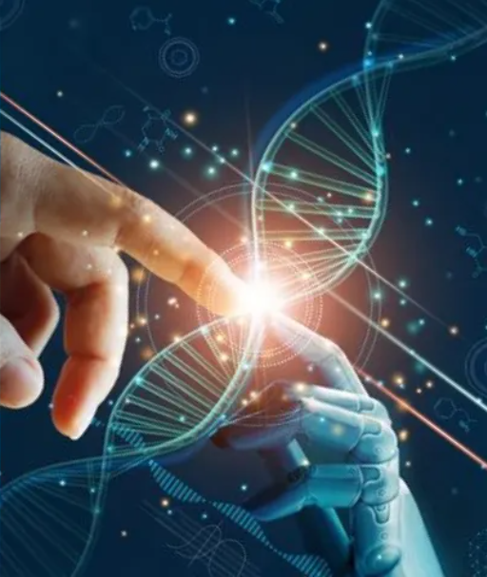
Yapay Zekanın Günlük Hayattaki Uygulamaları
Akıllı Asistanlar: Siri, Alexa, Google Asistan
Akıllı İçerik Önerileri: Netflix, Spotify, Amazon
Harita ve Navigasyon: Google Maps
Sosyal Medya: İçerik filtreleme, otomatik etiketleme
Finans: Dolandırıcılık tespiti, yatırım sistemleri
TKD İstanbul Öğrenci Gelişim Akademisi - 2

Slide 6

Yapay Zekanın Götürüleri
İş Kaybı Endişesi
Gizlilik Sorunları
Etik Sorunlar
Otomasyon bazı işleri azaltabilir.
Veri güvenliği ve mahremiyet riskleri mevcuttur. (Kişisel verilerin kötüye kullanımı tehlikesi artar)
Yanlış kullanım veya önyargılı algoritmalar sorun yaratır.
TKD İstanbul Öğrenci Gelişim Akademisi - 2

Slide 7
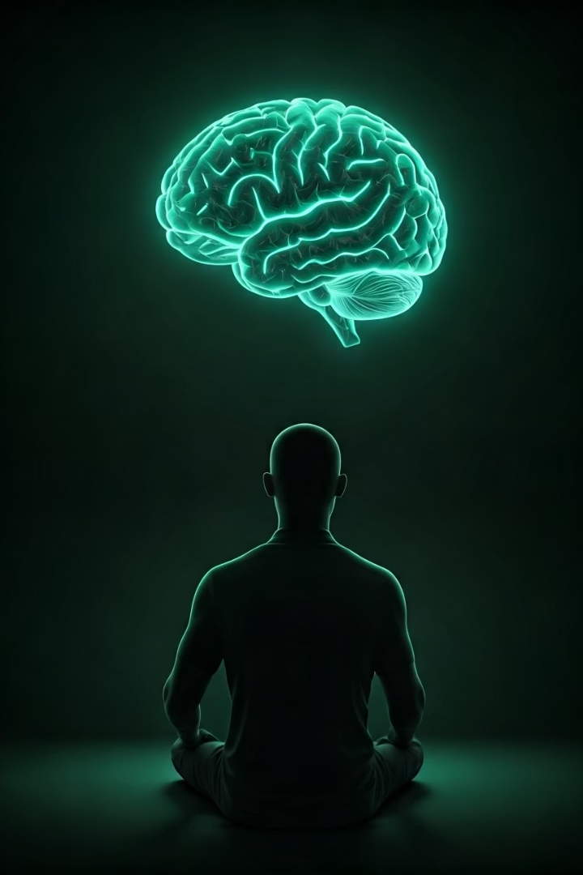
Yapay Zekadan Korkmalı mıyız?
Doğal Endişeler
Bilinmeyenden kaynaklı korku ve yanlış bilgiler yaygındır.
Kontrol ve Etik
Yapay zekanın etik kullanımı ve denetimi önemlidir.
Eğitim ve Bilinçlenme
Doğru bilgi korkuları azaltır, fırsatları artırır.
Hazırlıklı Olmak
Yeni beceriler kazanarak değişime ayak uydurmak gerekir.
TKD İstanbul Öğrenci Gelişim Akademisi - 2

Slide 8
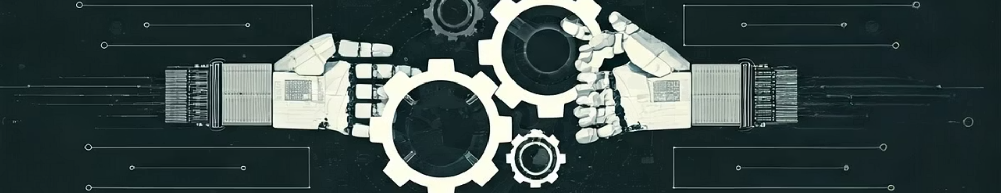
Yapay Zeka İşimizi Elimizden Alacak mı?
1
İş Değişimi
2
Yeni İş Alanları
3
İnsan-AI İşbirliği
Bazı işler dönüşür, bazıları otomatikleşir.
Yapay zeka yeni meslekler ve sektörler yaratır.
İş gücü ve AI bir arada verimli olabilir. (İnsanlar ve makineler birlikte daha verimli çalışır)
TKD İstanbul Öğrenci Gelişim Akademisi - 2

Slide 9
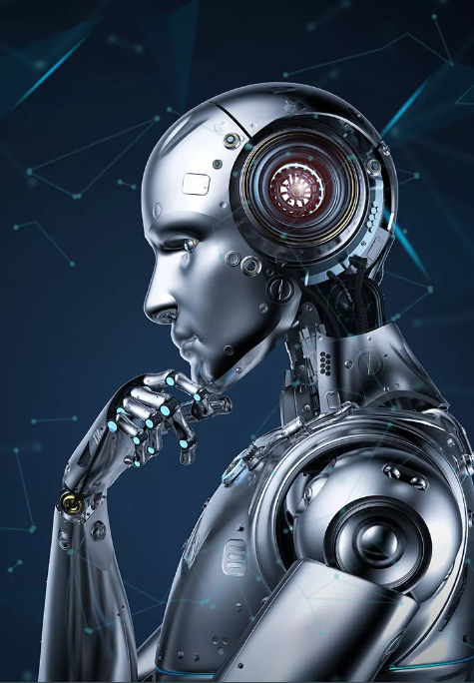
Türkiye'de Yapay Zeka Çalışmaları
Ulusal Yapay Zeka Stratejisi (2021-2025)
TÜBİTAK ve üniversitelerde araştırmalar
Teknofest, T3 Girişim Merkezi destekleri
TKD İstanbul Öğrenci Gelişim Akademisi - 2

Slide 10
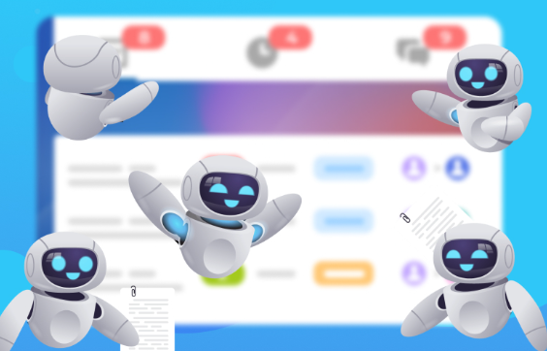
Yapay Zeka ve Kütüphaneler
Otomatik kataloglama sistemleri (ör. MARC21)
Kullanıcı odaklı öneri sistemleri
Sanal asistanlar ve chatbotlarla 7/24 hizmet
Dijitalleştirme ile erişim kolaylığı
TKD İstanbul Öğrenci Gelişim Akademisi - 2

Slide 11

Özet ve Geleceğe Bakış
Anlayış
Yapay zekayı öğrenmek korkusuz yaklaşımı destekler.
Uygun Kullanım
Etik ve şeffaf uygulamalar yapay zekayı güvenilir kılar.
Birlikte Yaşam
İnsan ve yapay zeka işbirliği geleceği şekillendirir.
TKD İstanbul Öğrenci Gelişim Akademisi - 2

Slide 12
Beni dinlediğiniz için teşekkür ederim.
RAMAZAN ÇELİK
0505 4112922
celikr@mef.edu.tr
MEF Üniversitesi Kütüphanesi
Direktör Yardımcısı
TKD İstanbul Öğrenci Gelişim Akademisi - 2

